Slide 1

GUÍA N° 1: RECONOCIMIENTO Y DESARROLLO DEL MODELO DE VAN DER WAALS
FISICOQUÍMICA FARMACÉUTICA

Slide 2

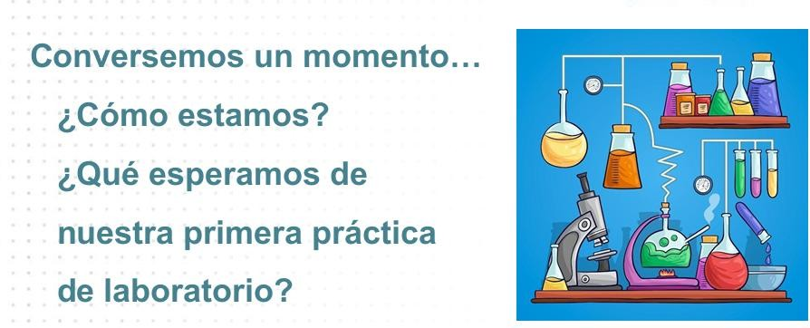
Inicio

Slide 3
OBJETIVOS ESPECÍFICOS DE LA PRÁCTICA
• Determinar las diferencias entre el comportamiento de los gases ideales y reales utilizando el modelo de Van der Waals.
• Calcular los parámetros del modelo de Van der Waals (a y b) a partir de datos experimentales obtenidos en condiciones controladas de presión y temperatura.

Slide 4
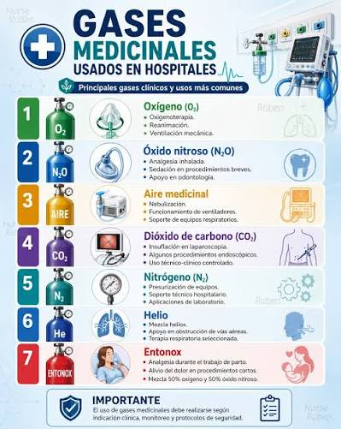
UTILIDAD
En la industria farmacéutica, los gases reales (gases que no se comportan exactamente como el modelo ideal debido a las fuerzas intermoleculares y al volumen de sus partículas) son fundamentales para garantizar la estabilidad, pureza y fabricación de los medicamentos

Slide 5

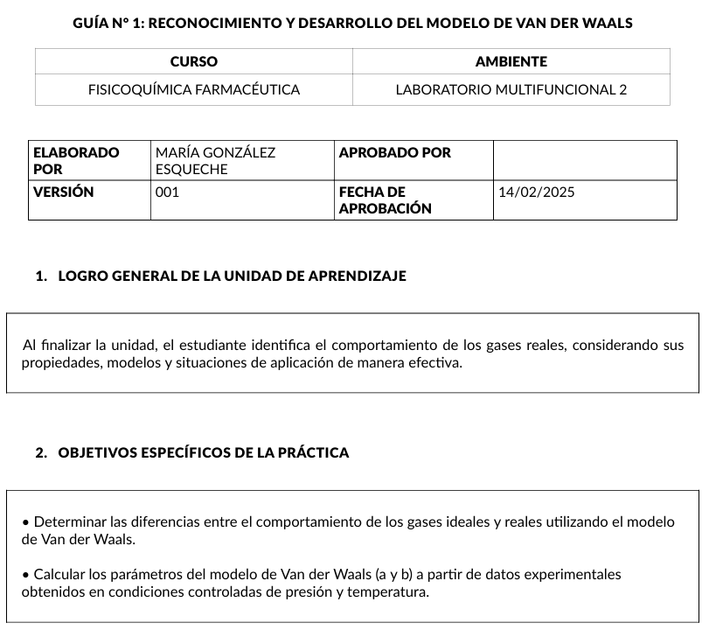
Transformación

Slide 6
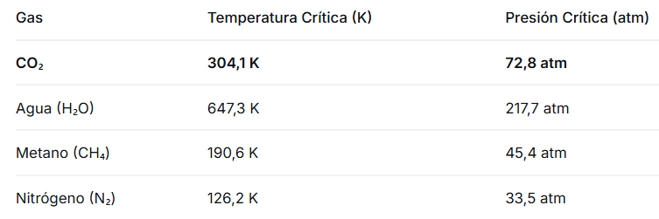
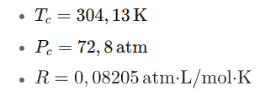
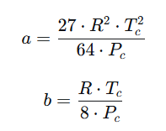
Transformación

Slide 7
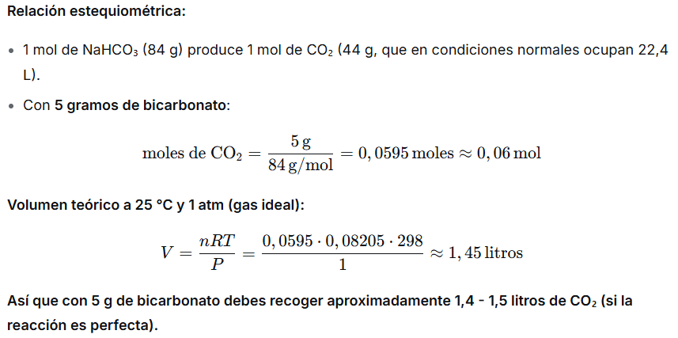
Transformación

Slide 8
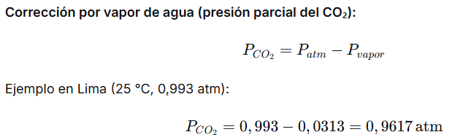
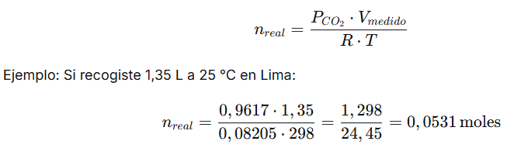
Transformación
Dato | ¿Cómo lo obtienes?
Masa de NaHCO₃ | 5,00 g (anota el peso exacto de tu balanza)
Volumen de CO₂ recogido (V_{medido}​) | Lo lees en la probeta invertida (ejemplo: 1,35 L)
Temperatura ambiente (T) | Con termómetro (ejemplo: 298 K = 25 °C)
Presión atmosférica (P_{atm}​) | En Lima: 755 mmHg (0,993 atm).
Presión de vapor del agua (Pvapor​) | El gas recogido está saturado con vapor de agua. A 25 °C, P_{vapor}=23,8 mmHg (0,0313 atm). Tienes que restarlo

Slide 9
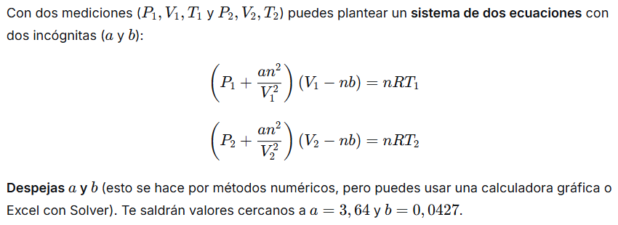
MÉTODO EXPERIMENTAL :
Repite la práctica dos veces con diferentes cantidades de bicarbonato (por ejemplo, 5 g y 3 g) o a dos temperaturas diferentes (un día frío y un día caluroso, o calentando el agua del balde).

Slide 10
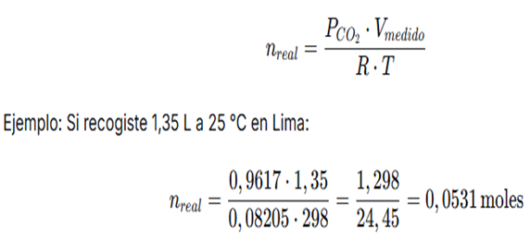


Transformación :
Paso 1: Con tus datos experimentales, calculas el volumen molar crítico Vc​ (que es el volumen que ocuparía 1 mol de CO₂ en el punto crítico). En la práctica, si recogiste V litros y produjiste n moles:
calculaste
n=0,0531
n=0,0531 moles

Slide 11
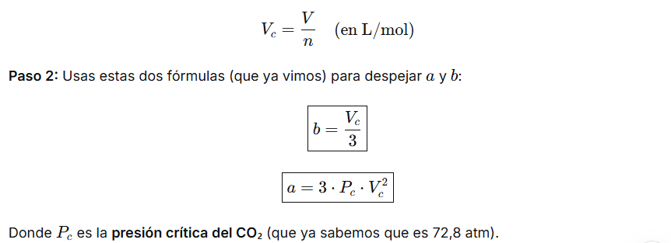
Transformación :
n=0,0531 moles

Slide 12
Cierre
Preguntas de Discusión:
¿Por qué los gases ideales no se comportan de manera precisa en todas las condiciones?
¿Cómo las fuerzas intermoleculares afectan el comportamiento de los gases reales?
¿Cuáles son las aplicaciones prácticas del modelo de Van der Waals en la industria farmacéutica?
-

Slide 13
Conclusiones
• Determinar las diferencias entre el comportamiento de los gases ideales y reales utilizando el modelo de Van der Waals.
• Calcular los parámetros del modelo de Van der Waals (a y b) a partir de datos experimentales obtenidos en condiciones controladas de presión y temperatura.
-
Preguntas de Discusión:
¿Por qué los gases ideales no se comportan de manera precisa en todas las condiciones?
¿Cómo las fuerzas intermoleculares afectan el comportamiento de los gases reales?
¿Cuáles son las aplicaciones prácticas del modelo de Van der Waals en la industria farmacéutica?

